Slide 1
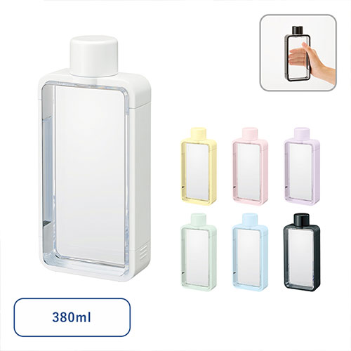
【提案書】
フレームスクエアボトル
特徴
香水瓶のようなスタイリッシュなデザインがとても格好良いボトルです。かばんの中に入れて持ち運ぶのも便利なため、イベントやキャンペーンのノベルティグッズとしてもおすすめです。
納期
納期スペース
仕様
素 材：PETg､PP､シリコーンゴム
サイズ：80×177×42mm
容 量：380ml
機 能：本体耐熱温度60℃
付属品：取説付(紙箱面)
備 考：食品衛生検査済
ブラック、ホワイト
お見積
お見積りスペース

